Slide 1
СКАЗОЧНОЕ ПУТЕШЕСТВИЕ

Slide 2
Ф. Кривина «О чем-то скрипит половица»:
О чем-то скрипит половица,
И спице опять не спится,
Присев на кровати, подушки
Уже навострили ушки.
И сразу меняются лица,
Меняются звуки и краски…
Тихонько скрипит половица,
По комнате ходит сказка ...

Slide 3
ИГРА «ты МНЕ - Я ТЕБЕ»

Slide 4
СКАЗКИ
авторские
народные

Slide 5
Игра: «Узнай сказку по загадке»

Slide 6
Появилась девочка в чашечке цветка, И была та девочка чуть больше ноготка.

Slide 7
Возле леса, на опушке, Трое их живет в избушке. Там три стула и три кружки, Три кроватки, три подушки. Угадайте без подсказки, Кто герои этой сказки?

Slide 8
Лечит маленьких детей, Лечит птичек и зверей, Сквозь очки свои глядит Добрый доктор ...

Slide 9
Я от дедушки ушёл. Я от бабушки ушёл, Скоро к вам приду.

Slide 11
Игра: «Узнай сказку по картинке»

Slide 13
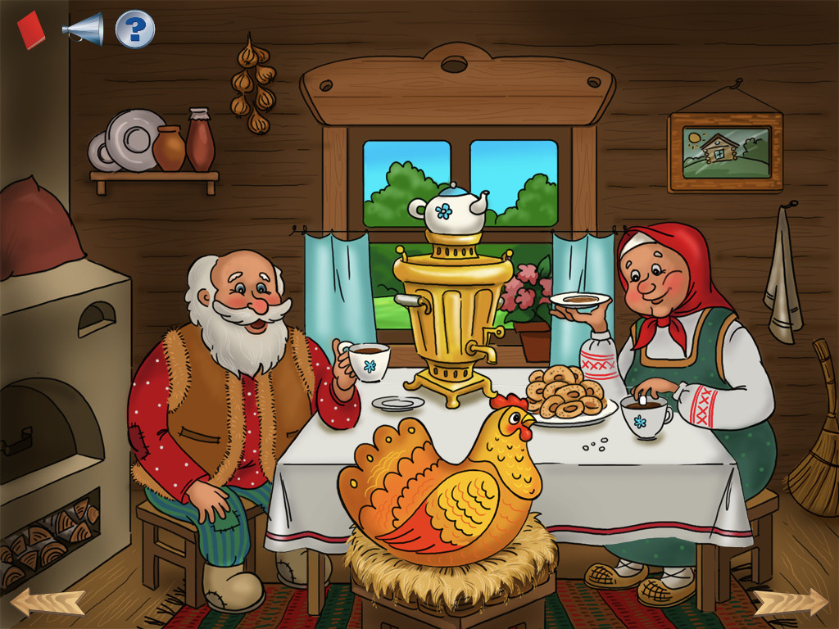

Slide 15
Игра: «Узнай сказку по героям»

Slide 18
